Slide 1
CS263_Homework
CRM 不足額欠費紀錄查詢系統
學生：王裕華 Angus

Slide 2
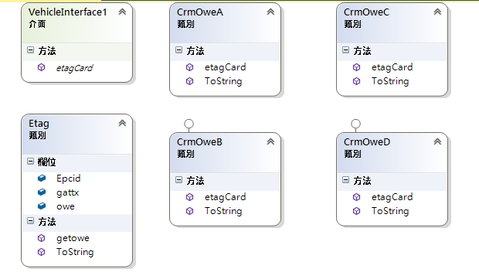
程式架構：

Slide 3
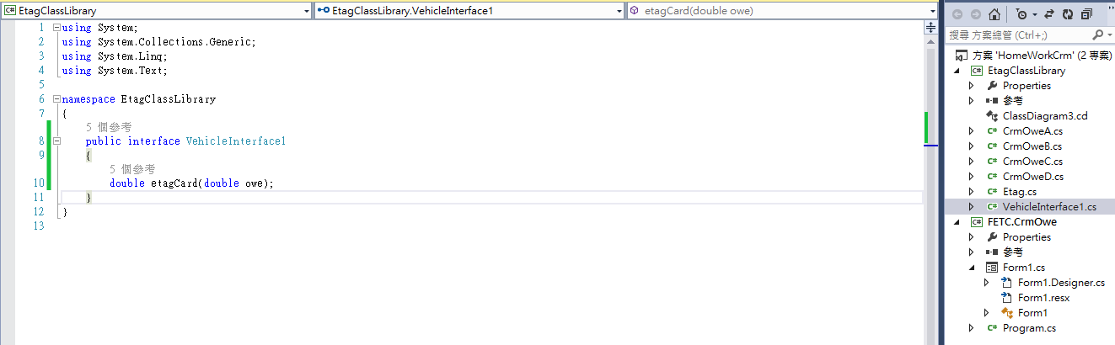
介面Interface

Slide 4
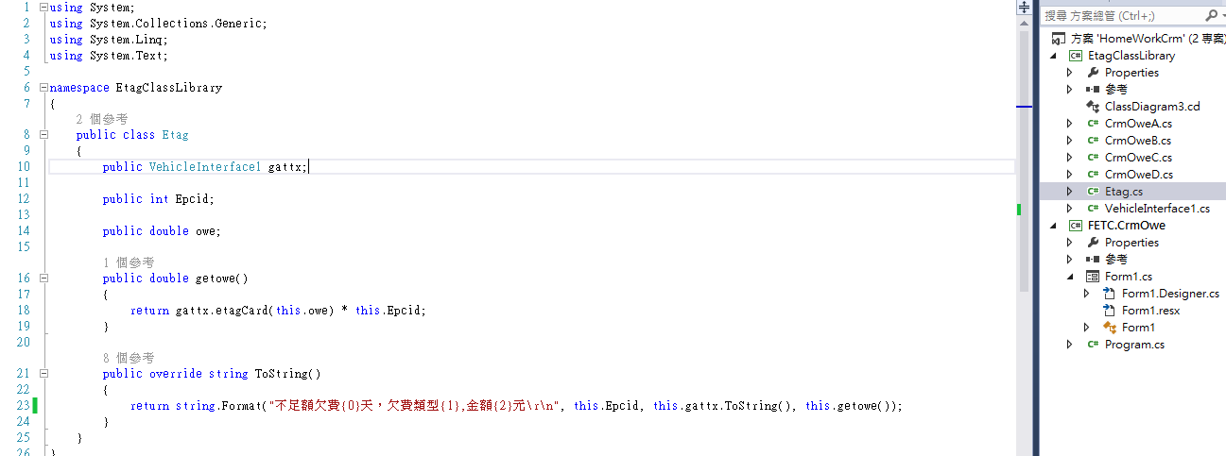
運算類別

Slide 5
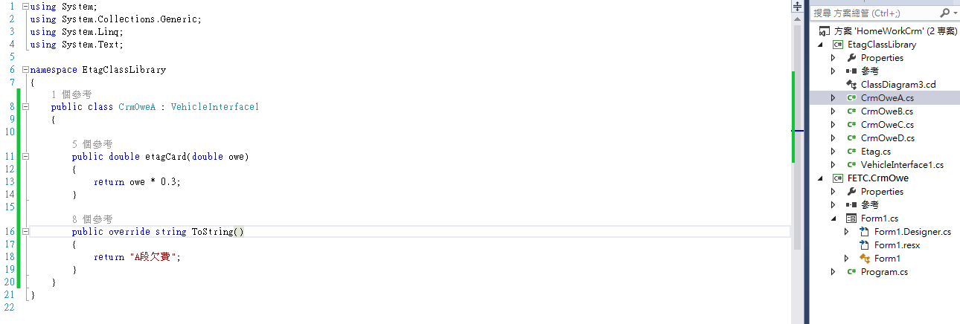
繼承 介面

Slide 6
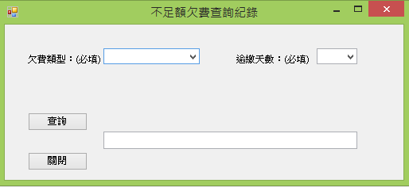
功能 FORM

Slide 7
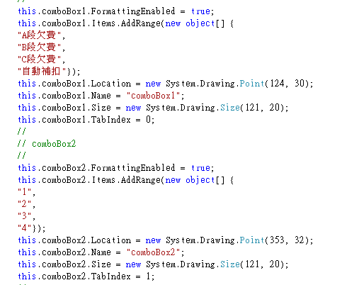
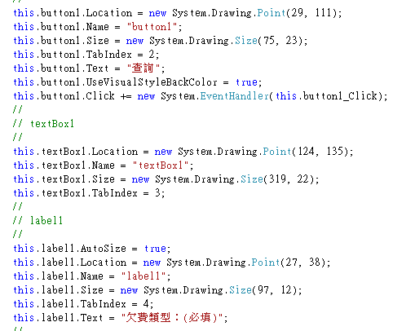
Initialize定義

Slide 8
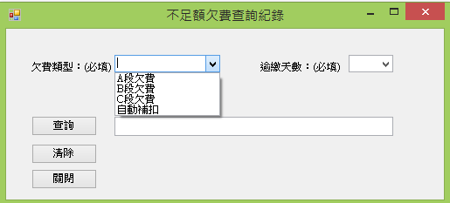
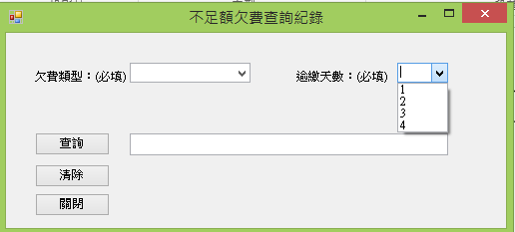
Initialize (初始值)畫面顯示

Slide 9
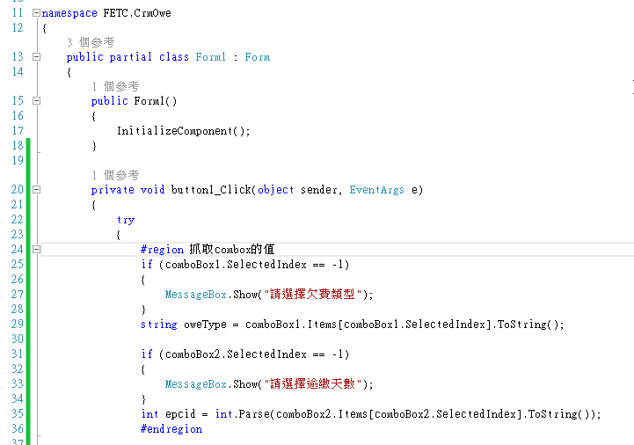
定義Button Click EventArgs

Slide 10
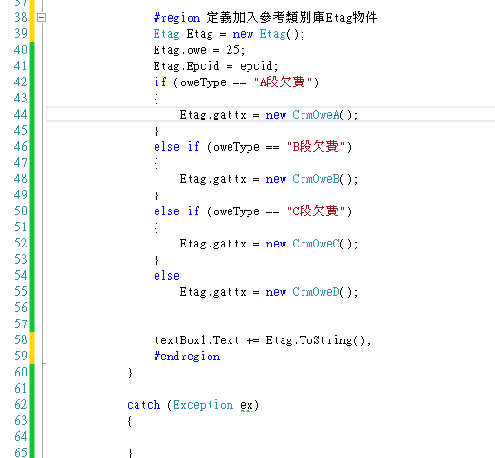
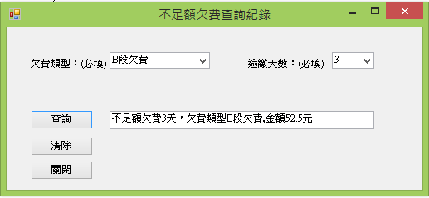
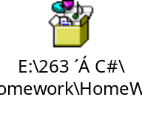
判斷輸入結果
原始專案參考，請下載解壓縮rar檔➔

Slide 11
CS263_Homework
報告完畢 感謝指教
學生：王裕華 Angus

